Slide 1
London Housing
Wojciech Kosiuk | Szymon Matuszewski | Michał Mazuryk

Slide 2
Plan
01
02
03
Dane
Przetwarzanie
Analizy

Slide 3
01
Dane

Slide 4

Źródło danych
2 źródła danych
Brytyjskie dane rządowe
Dane dotyczące nieruchomości
Notes:
Opisać 3 zakładki i tyle, speeeed

Slide 5

LDD – Housing Approvals
Informacje o nieruchomościach na terenie Londynu
Dane z lat 2000-2019
Pojedynczy plik csv
Dane na poziomie pojedynczego pozwolenia na budowę
Notes:
Opisać 3 zakładki i tyle, speeeed

Slide 6

Price Paid Data
Informacje o wszystkich transakcjach nieruchomości na terenie Wielkiej Brytanii
Dane od 2014 do 2018 roku
Wpisy są podzielone na kwartalne okresy
Dodawane jako pliki csv
Notes:
Opisać 3 zakładki i tyle, speeeed

Slide 7
02
Przetwarzanie

Slide 8
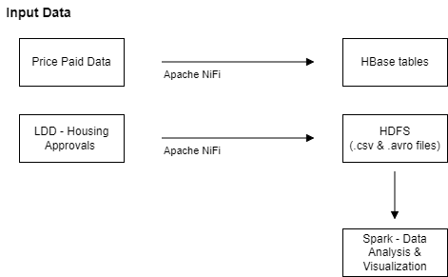
Przetwarzanie danych

Slide 9
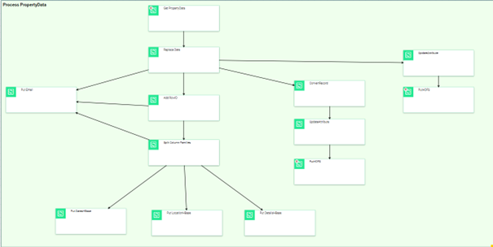
Apache NiFi: LDD Housing Approvals
Dodanie nagłówków kolumn
Utworzenie klucza identyfikacyjnego
Zapis do csv i avro
Zapis do 3 rodzin kolumn w tabeli HBase
Notyfikacja mailowa o błędach

Slide 10
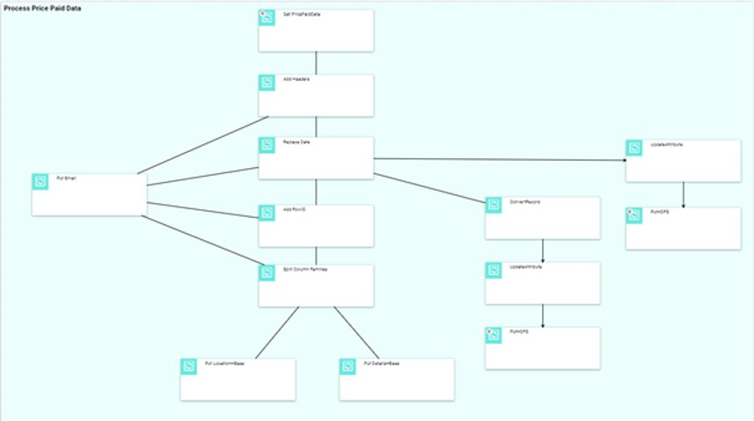
Apache NiFi: LDD – Price Paid Data
Dodanie nagłówków kolumn
Utworzenie klucza identyfikacyjnego
Zapis do csv i avro
Zapis do 2 rodzin kolumn w tabeli HBase
Notyfikacja mailowa o błędach

Slide 11
Apache HBase
property_data​
price_data
column families
location property_details dates
location property_details

Slide 12
03
Analizy i wizualizacje

Slide 13
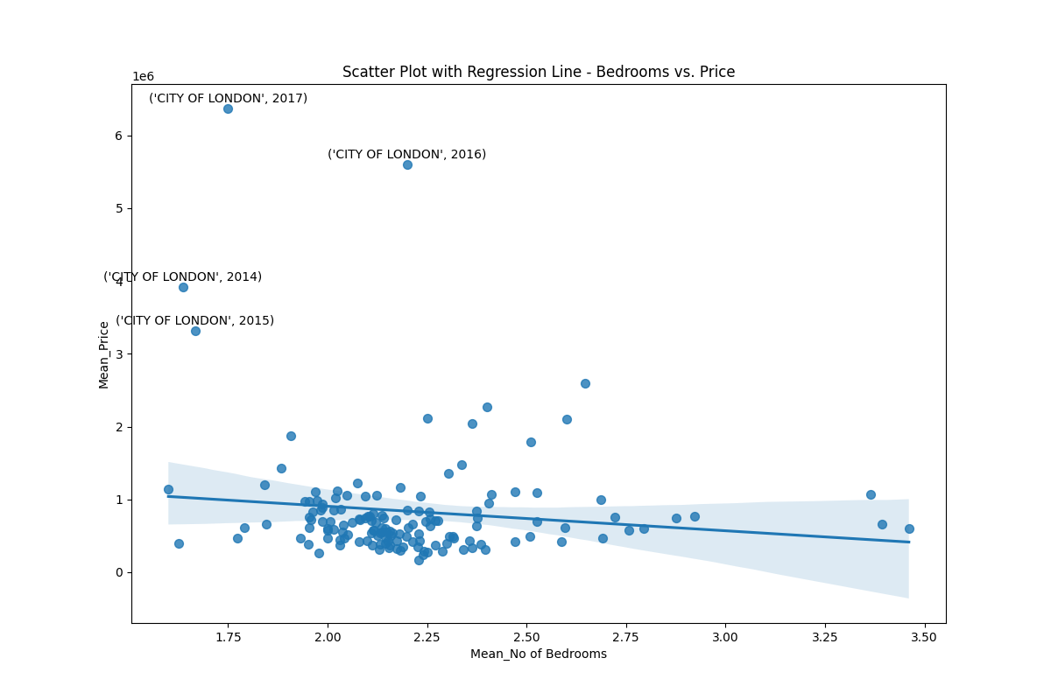
Cena vs liczba pokoi w zależności od roku i lokalizacji

Slide 14
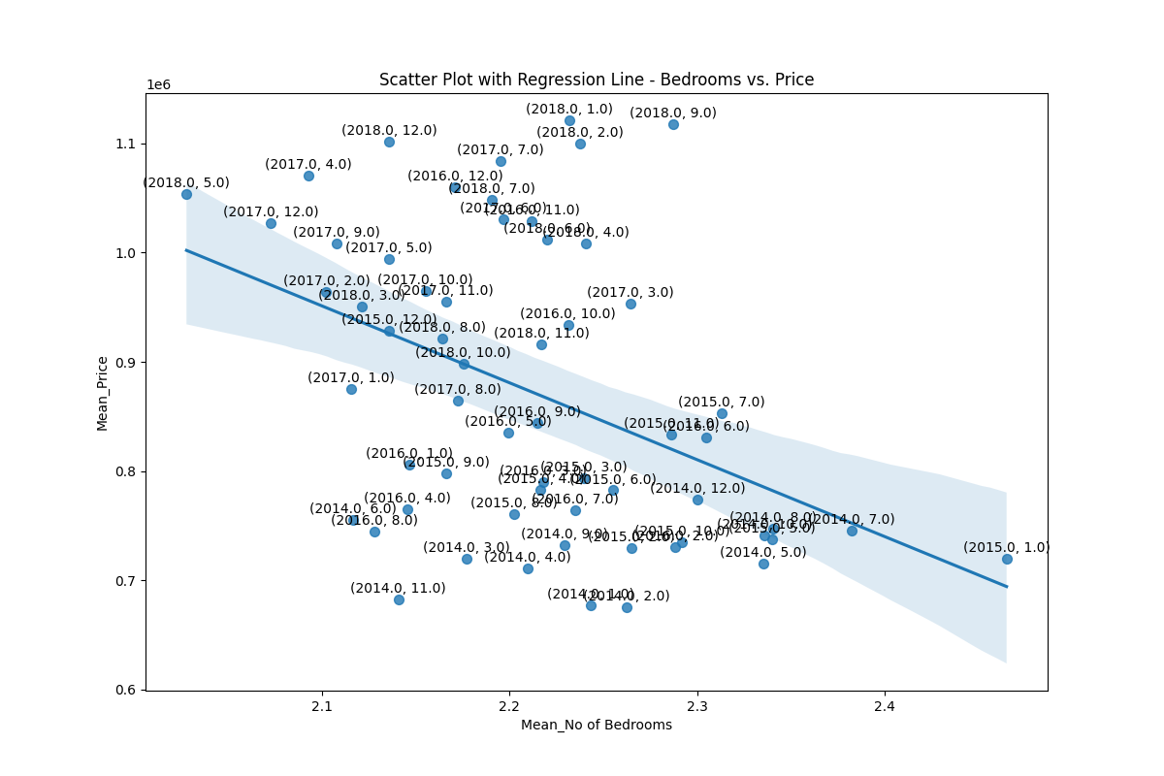
Cena vs liczba pokoi w zależności od miesiąca

Slide 15
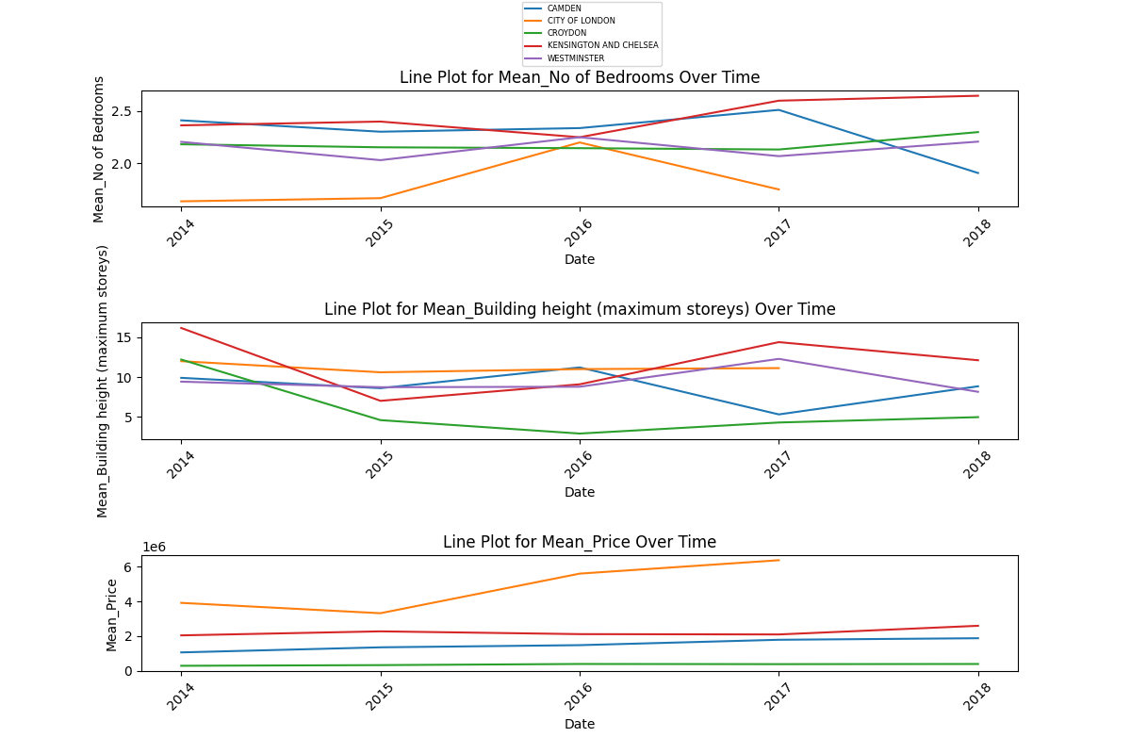
Porównanie mieszkań w dzielnicach Londynu

Slide 16
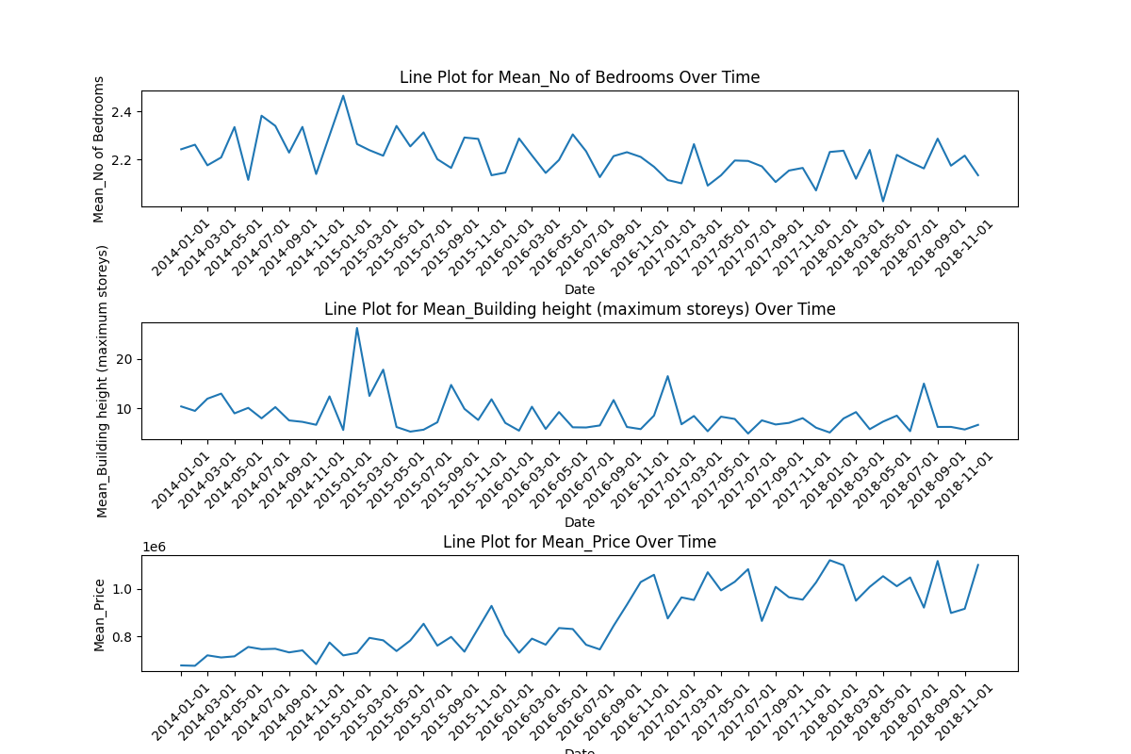
Zmiana średnich właściwości mieszkań w czasie

Slide 17
Wnioski
City of London (dzielnica finansowa) - stwarza duże szanse deweloperom do budowy
Rynek w Camden wydaje się być najbardziej stabilny
Średnie ceny w Londynie w podziale na dzielnice są raczej stabilne, jedynie City of London rządzi się swoimi prawami
Cena za mieszkanie do 2018 roku miała ogólny charakter wzrostowy

Slide 18
Dziękujemy za uwagę!

